Slide 1

What Is Blockchain?
Kelompok

Slide 2

Bitcoin
merupakan salah satu protokol pertama yang menggunakan teknologi revolusioner yang disebut dengan blockchain.
Buku putih Bitcoin dibuat oleh pseudo anonim Satoshi Nakamoto, dan menguraikan bagaimana Bitcoin dapat melakukan transaksi peer to peer.
Dalam jaringan terdesentralisasi jaringan ini didukung oleh kriptografi, Tality yang layak, dan memungkinkan orang untuk terlibat dalam keuangan tahan sensor, dengan cara yang terdesentralisasi karena fitur-fiturnya.

Slide 3
Pengembang Bitcoin memandang Bitcoin sebagai penyimpan nilai versus Aetherium, pengembang memandang Aetherium sebagai penyimpan nilai dan utilitas untuk memfasilitasi perjanjian terdesentralisasi ini. Sekarang, kontrak pintar di blockchain saja benar-benar luar biasa. Namun, mereka datang dengan masalah besar. Jika kita ingin perjanjian digital ini menggantikan perjanjian dalam kehidupan kita sehari-hari, mereka mungkin akan membutuhkan data dari blockchain dunia nyata sendiri yang sebenarnya tidak dapat berinteraksi dengan dan tidak dapat membaca atau mendengarkan data dari dunia nyata. Inilah yang dikenal sebagai masalah Oracle.

Slide 4
Blockchain ini adalah sistem deterministik dan mereka deterministik dengan sengaja. Oracle adalah perangkat apa pun yang mengirimkan data ke blockchain terdesentralisasi ini atau menjalankan komputasi eksternal. Jadi membutuhkan jaringan Oracle yang terdesentralisasi, maka menggunakan logika rantai akan terdesentralisasi, tetapi juga perlu data off chain dan komputasi Anda didesentralisasi, menggabungkan ini pada logika terdesentralisasi rantai.
Dengan off chain ini, data terdesentralisasi dan komputasi terdesentralisasi menimbulkan sesuatu yang disebut kontrak pintar hibrida. Dan sebagian besar protokol terbesar yang berinteraksi dengan kita saat ini adalah beberapa jenis kontrak pintar hybrid atau berinteraksi dengan kontrak pintar hybrid. Sampai batas tertentu, di sinilah rantai protokol berperan. Ini adalah jaringan Oracle modular dan terdesentralisasi yang dapat membawa data eksternal dan komputasi eksternal ke dalam kontrak pintar kami untuk memastikan mereka terdesentralisasi dari ujung ke ujung, sambil memberi mereka kekayaan fitur yang di butuhkan untuk perjanjian ini.

Slide 5
Variabel pada dasarnya adalah pemegang untuk nilai yang berbeda. Misalnya, kita dapat membuat variabel yang disebut memiliki nomor favorit untuk mewakili jika seseorang memiliki nomor favorit.
fungsi atau metode adalah modul mandiri yang akan menjalankan beberapa set instruksi khusus untuk kita, ketika kita menyebutnya jika Anda terbiasa dengan Java, atau Python, atau JavaScript atau semacamnya fungsi itu bekerja dengan cara yang sama persis dengan fungsi yang diidentifikasi oleh fungsi kata kunci,

Slide 6

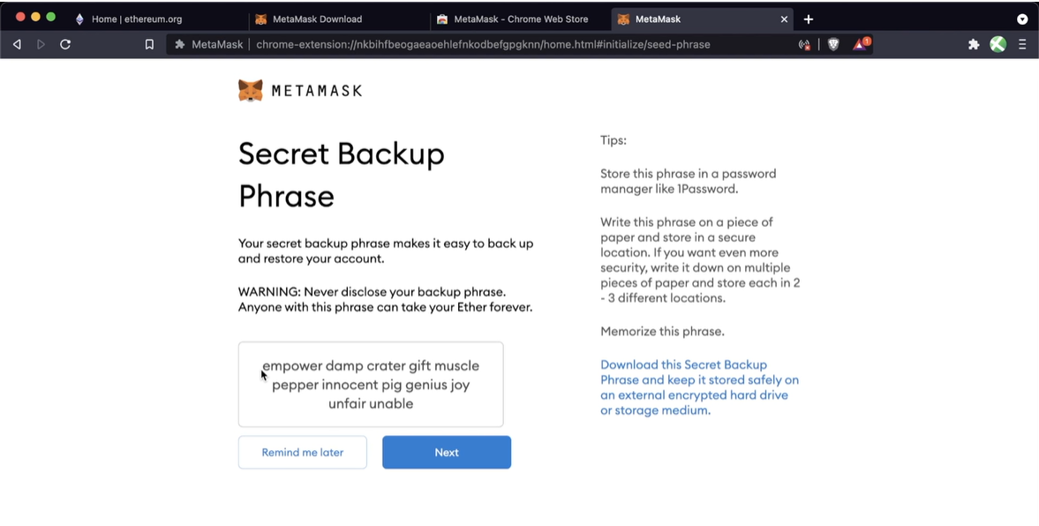
Kita akan membuat meta mask baru.

Slide 7
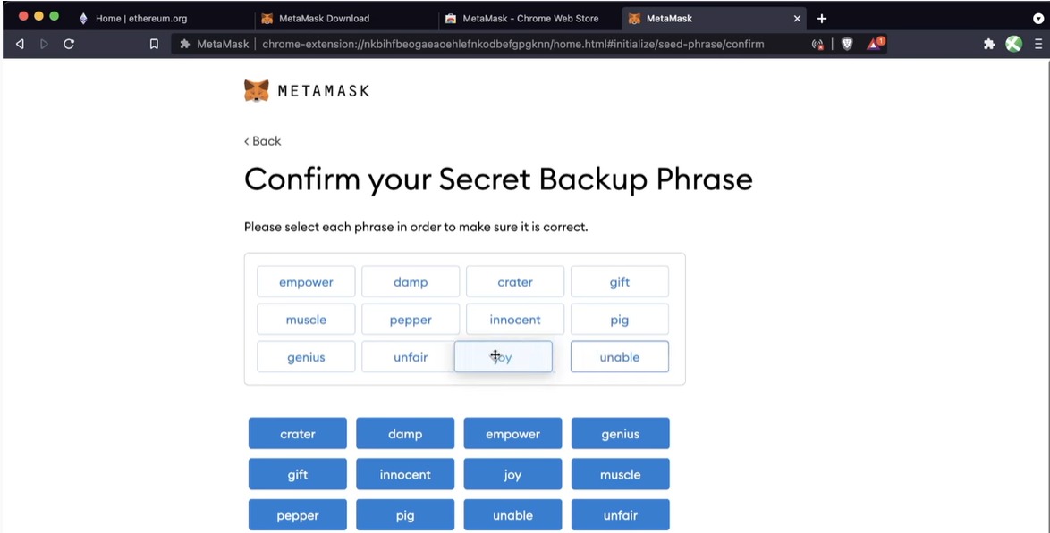
Susun menjadi sebuah kalimat untuk memverifiasi akun

Slide 8
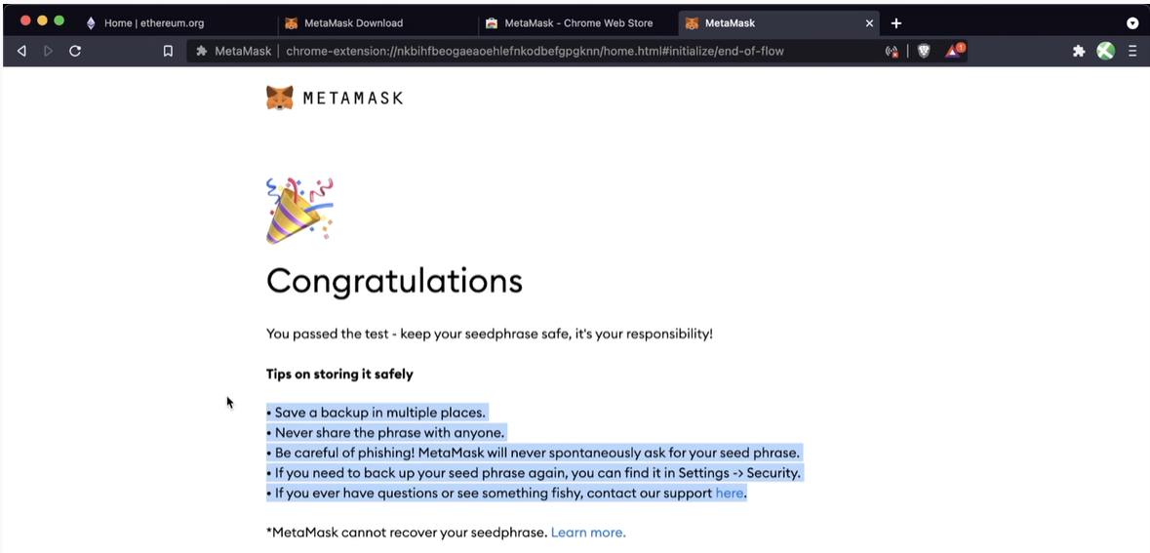
Setelah melewati beberapa verifikasi akun metamask maka kita akan memiliki akun baru

Slide 9
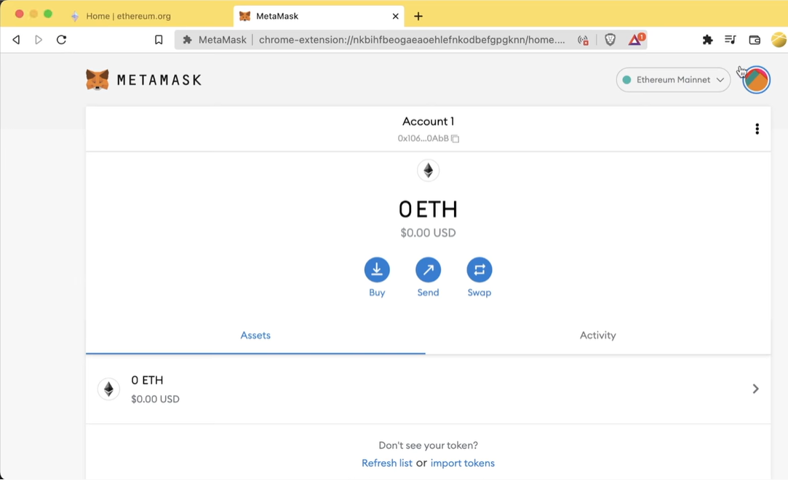

Slide 10
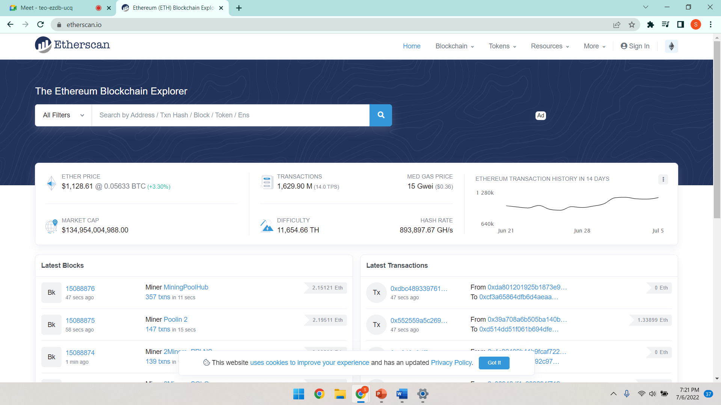

Slide 11
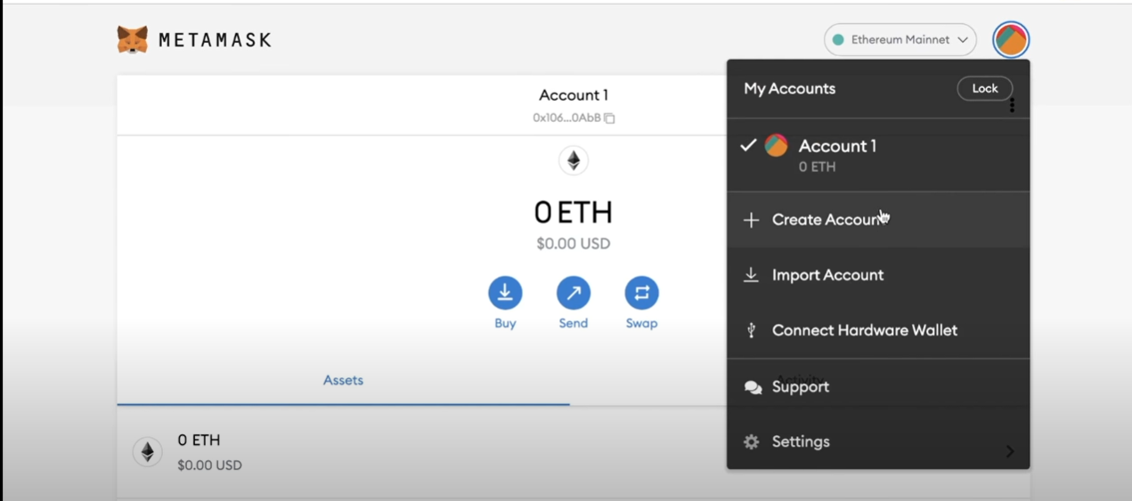

Slide 12
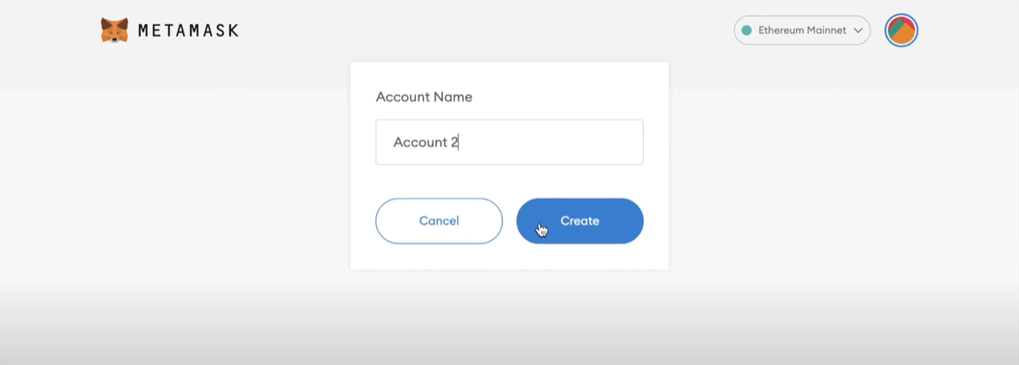

Slide 13
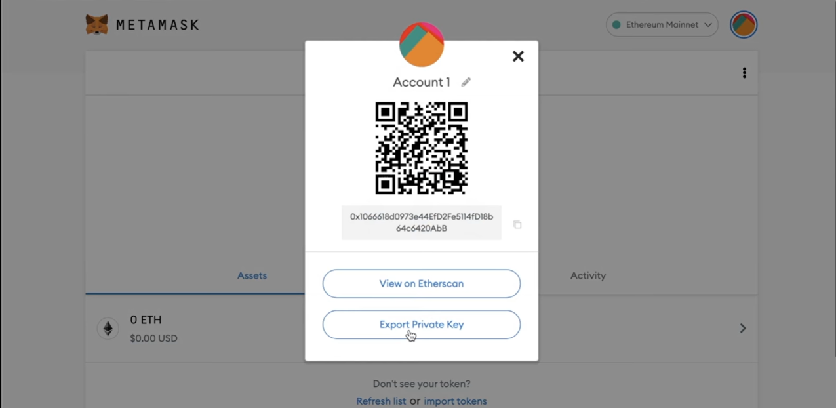

Slide 14
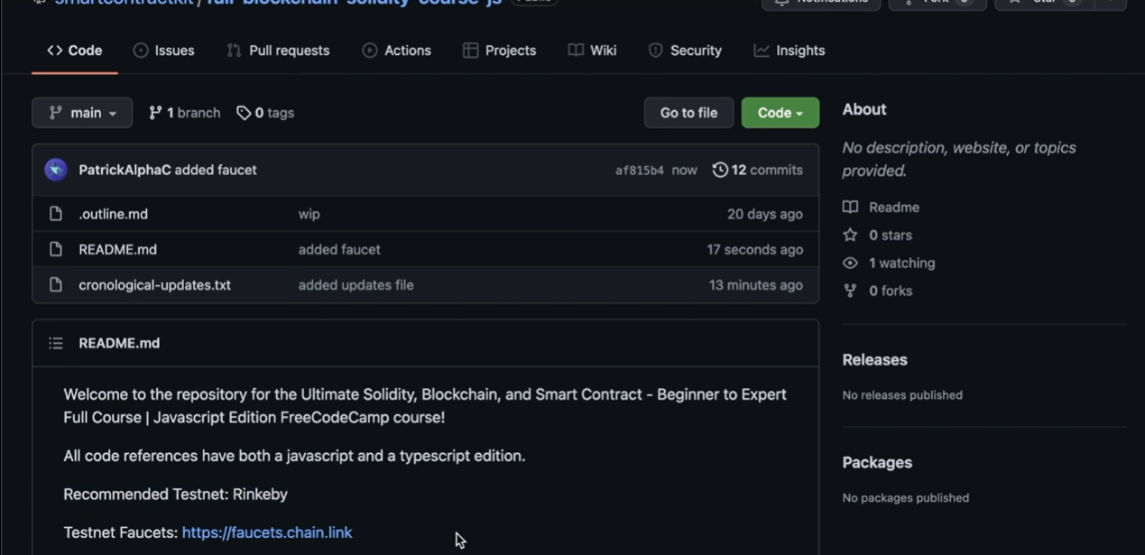

Slide 15
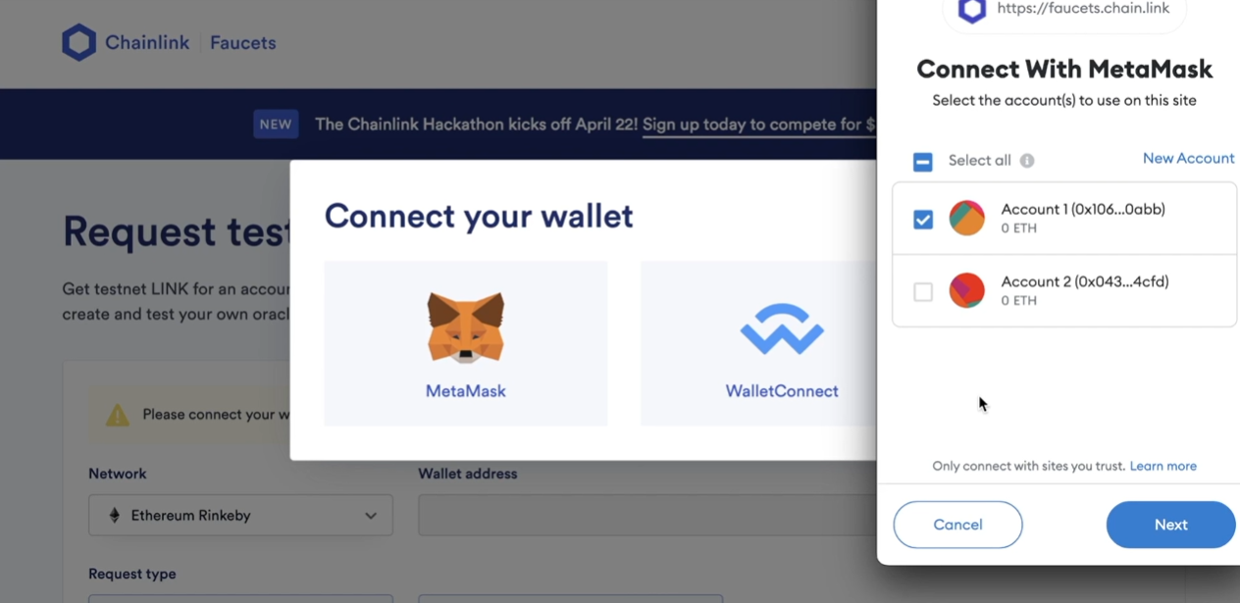

Slide 16
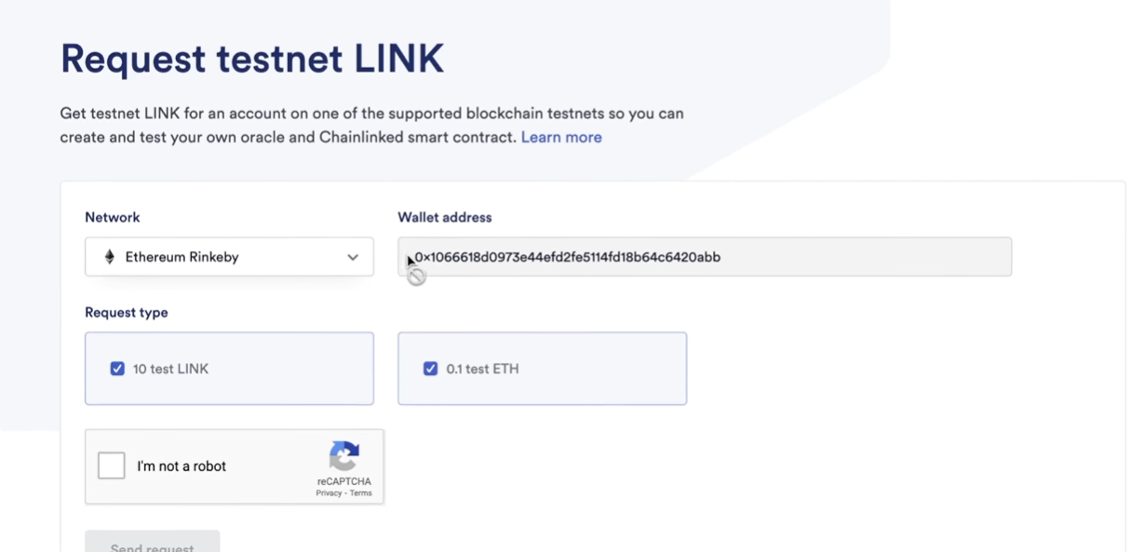

Slide 17
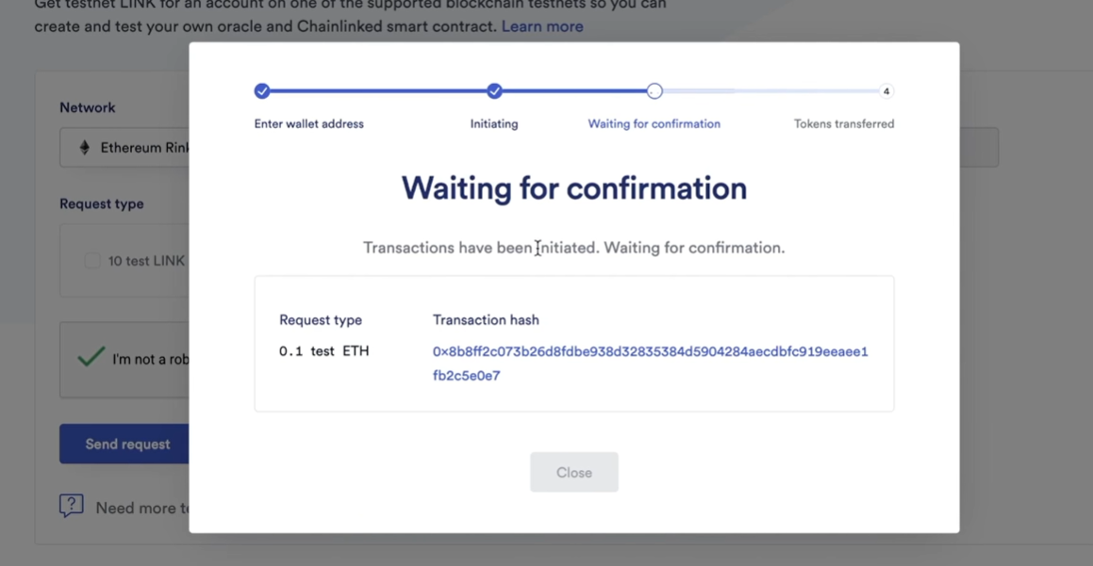

Slide 18
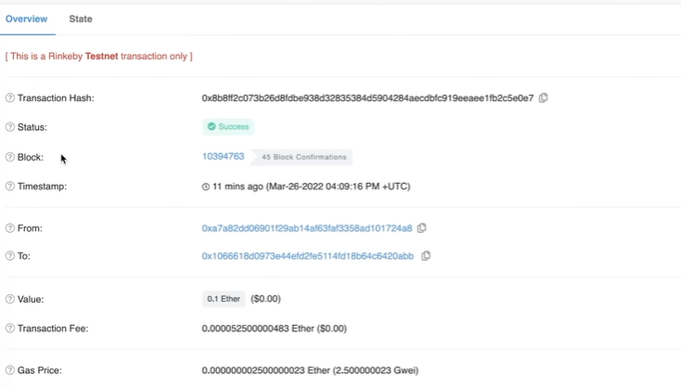

Slide 19
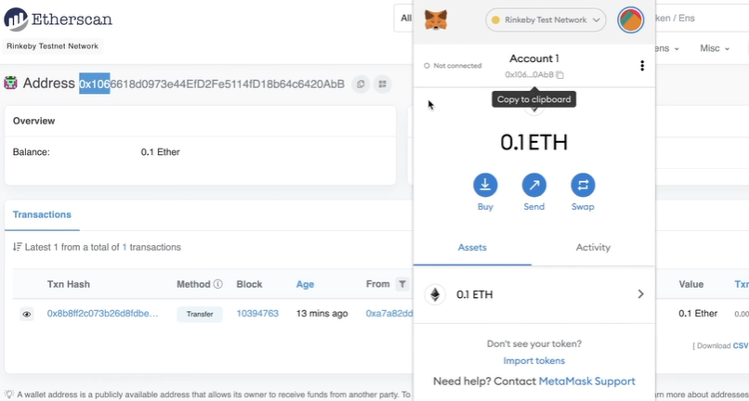

Slide 20
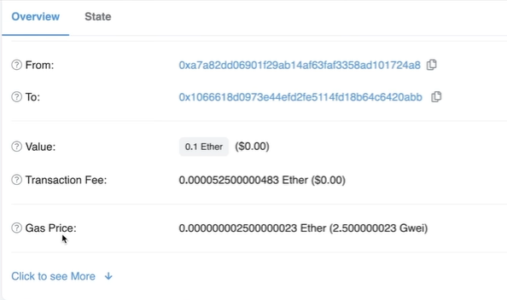

Slide 21
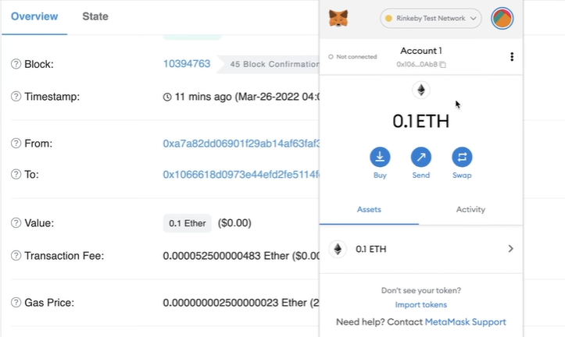

Slide 22
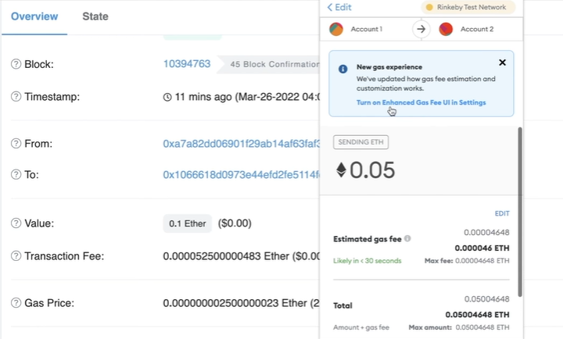

Slide 23
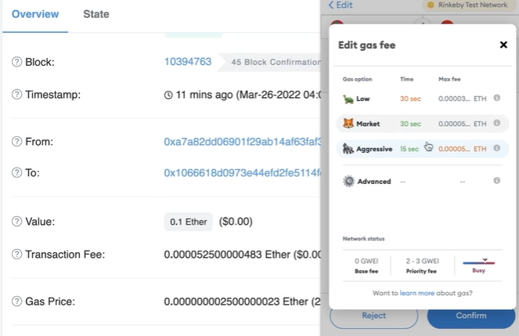

Slide 24
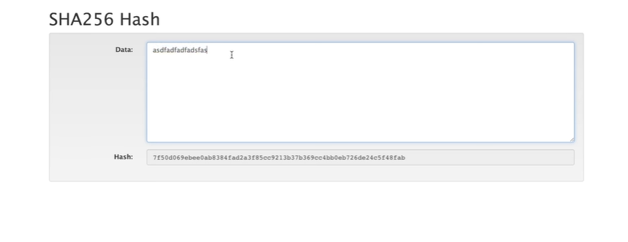

Slide 25
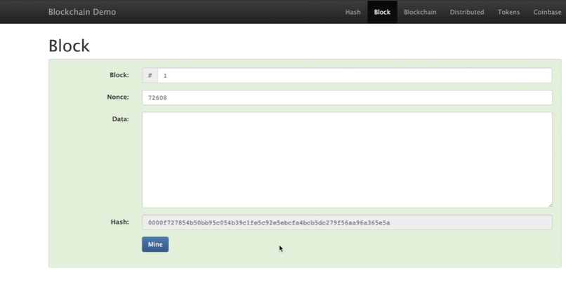

Slide 26
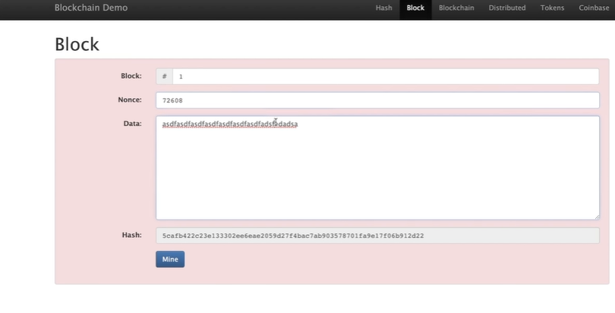

Slide 27
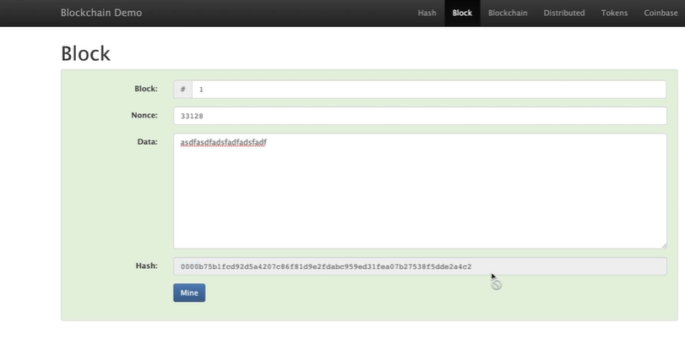

Slide 28
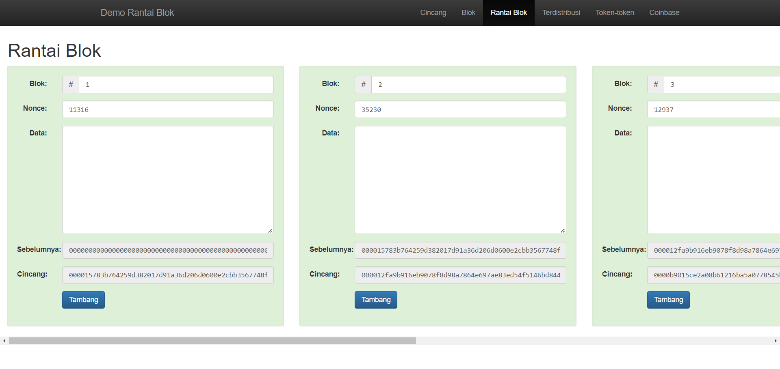

Slide 29
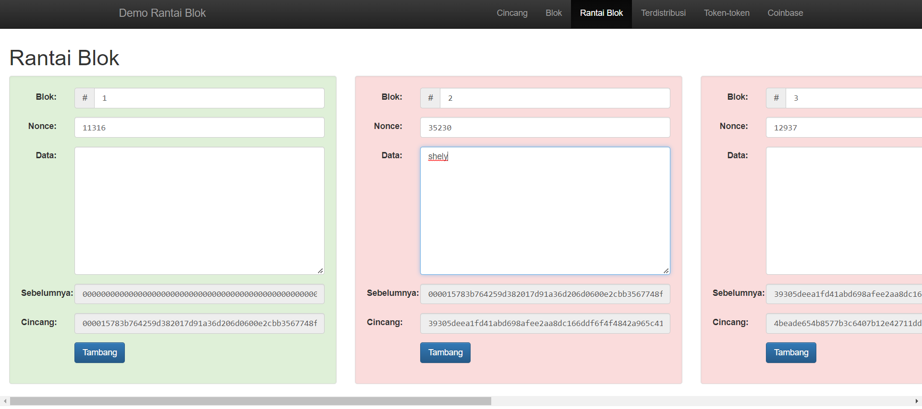

Slide 30
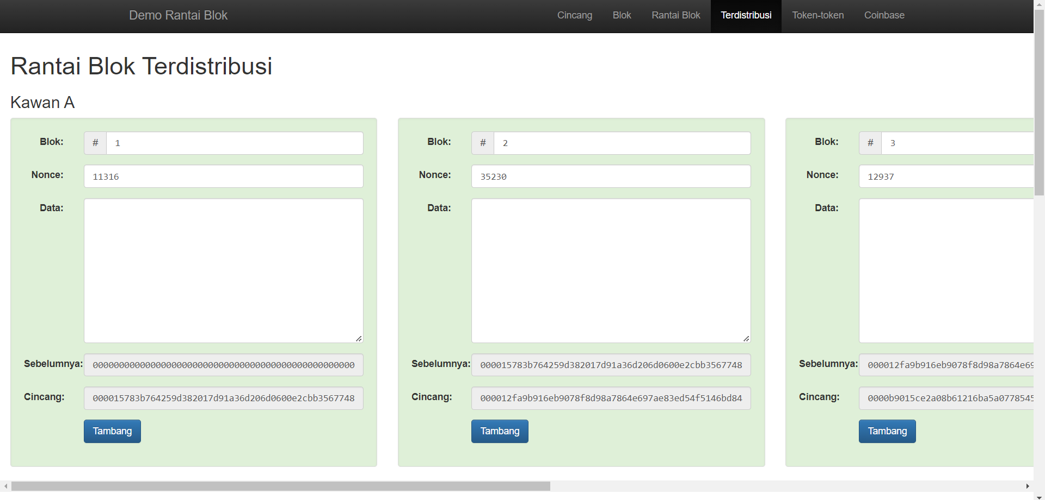

Slide 31
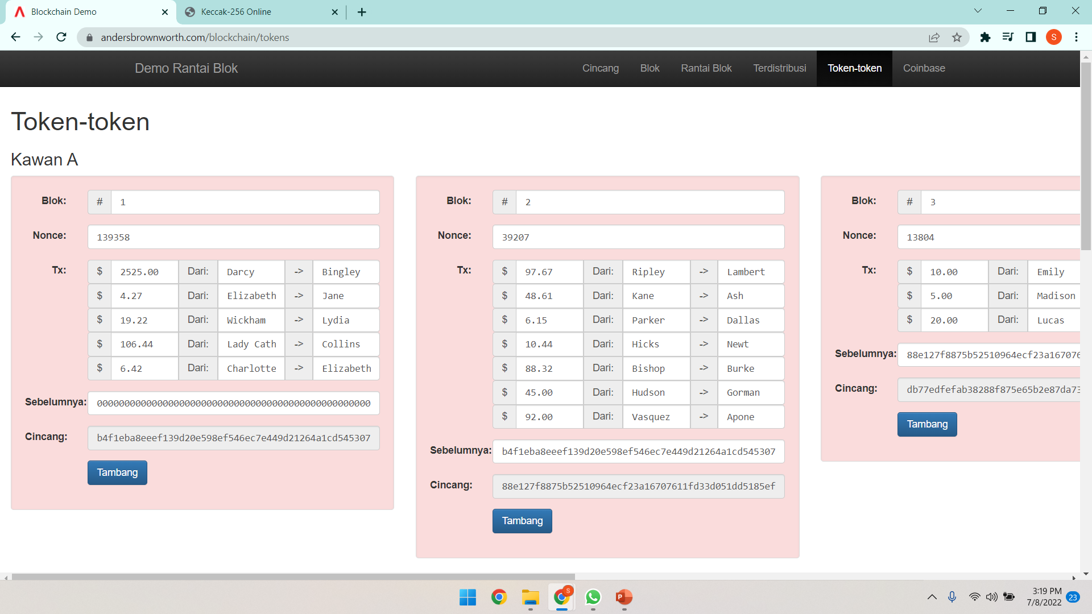

Slide 32
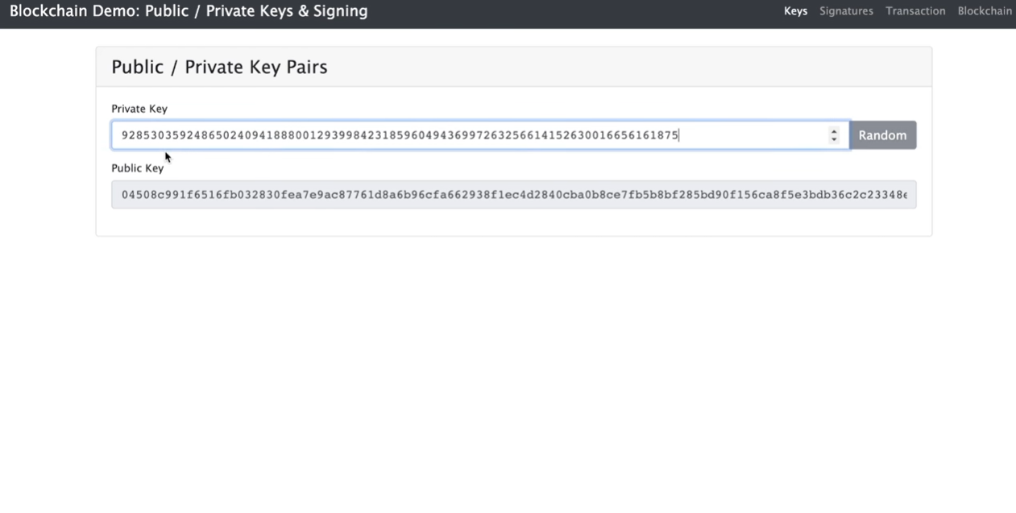

Slide 33
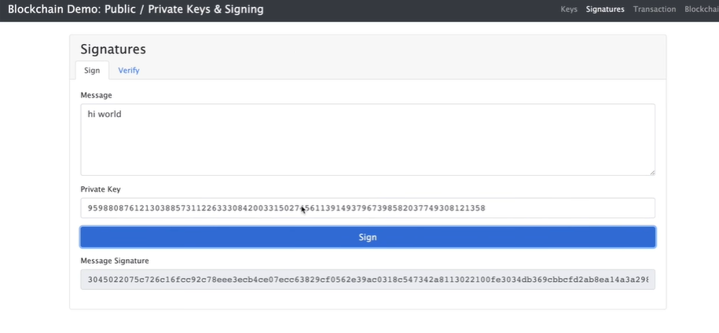

Slide 34
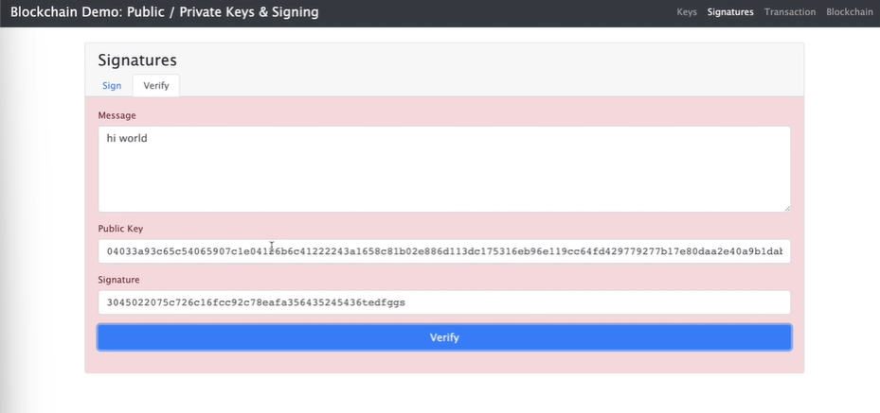

Slide 35
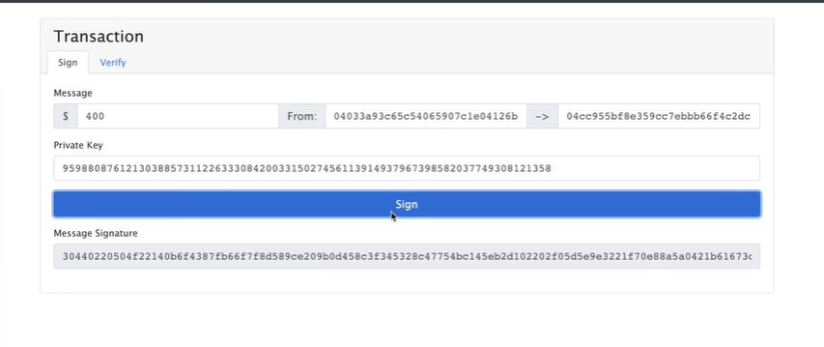

Slide 36
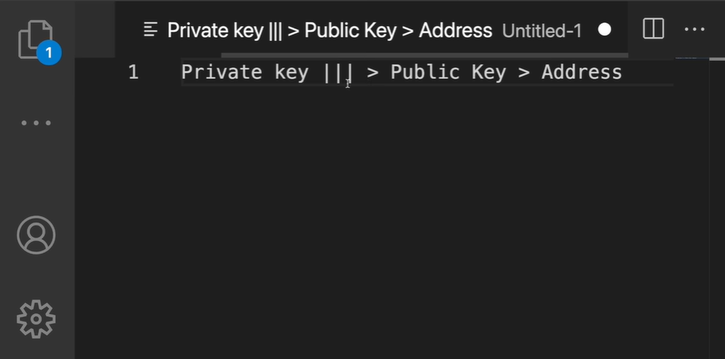

Slide 37
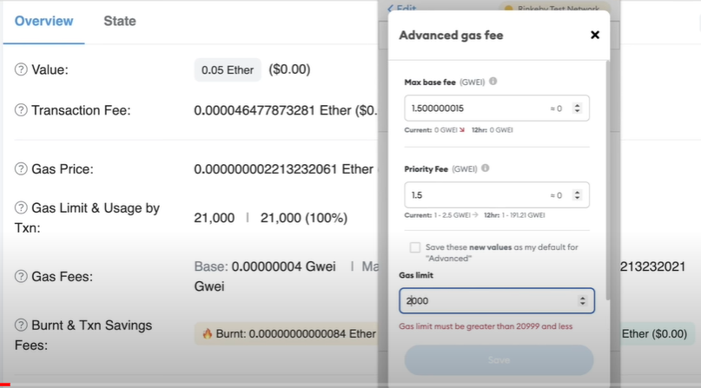

Slide 38
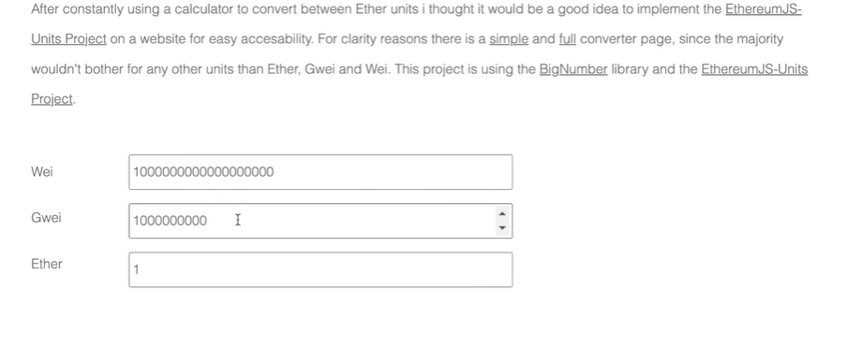

Slide 39
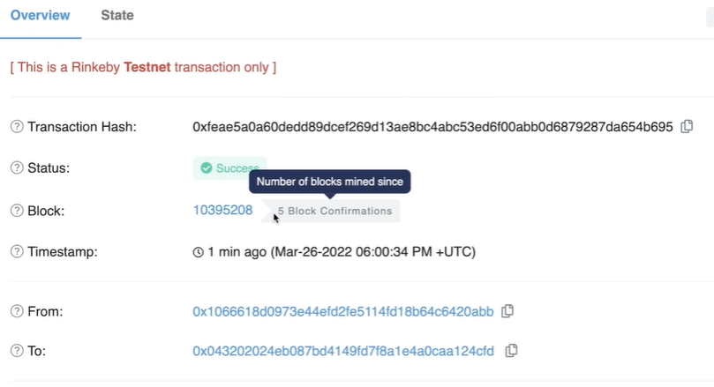

Slide 40
